Slide 1
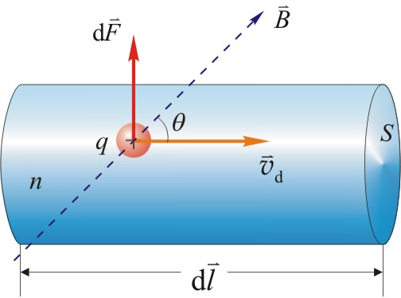
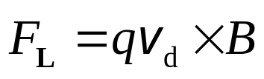
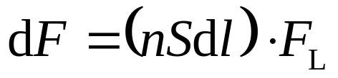
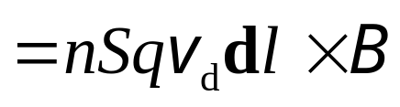
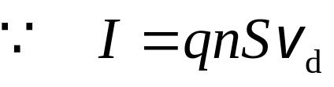
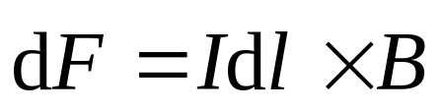
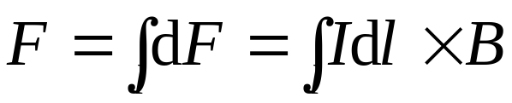
一 载流导线在磁场中受的力
设：载流子数密度 n
电流元截面积 S
载流子电荷量 q
电流元中的电子数 nSdl
安培定律 ：
安培力的基本计算公式：

Slide 2


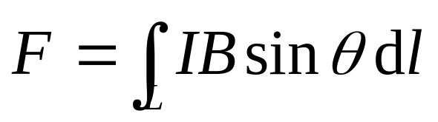
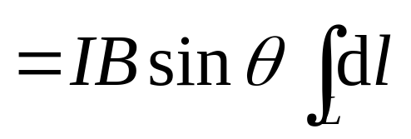
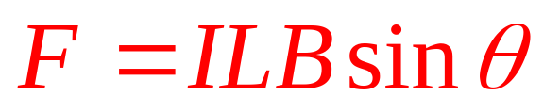
例1 计算长为L的载流直导线在均匀磁场B中所受的力。
解：
I
向内
θ
B

Slide 3

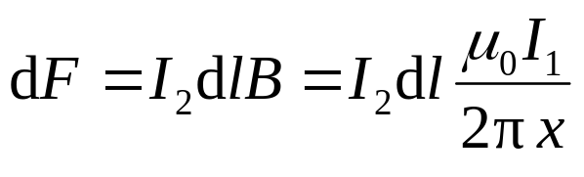
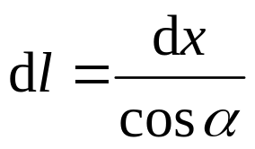

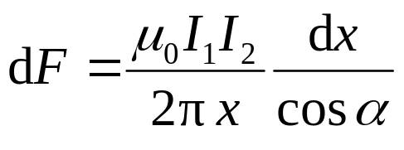
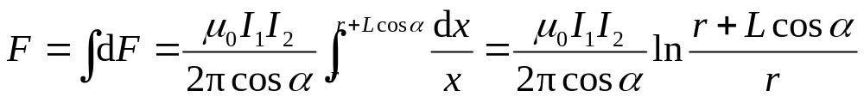
例2 无限长直载流导线通有电流I₁ ，在同一平面内有长为L的载流直导线，通有电流I₂ （如图所示） 。求长为L的导线所受的磁场力。
解：
I₂
l
I₁
α
dl
r
x
x
dx

Slide 4
















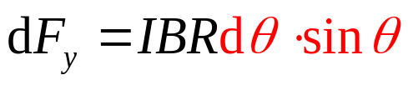
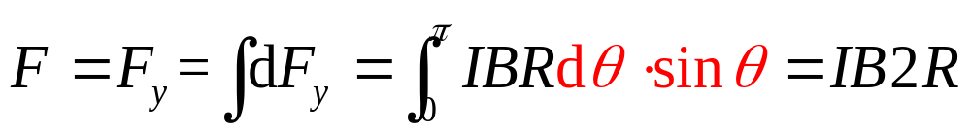
例3 均匀磁场中半圆形电流所受安培力
解 取一段电流元
与CD段直电流受力相同

Slide 5









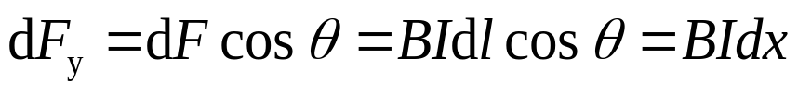
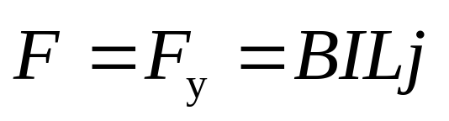
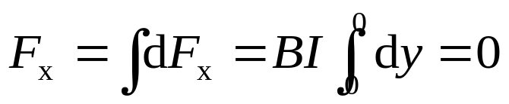
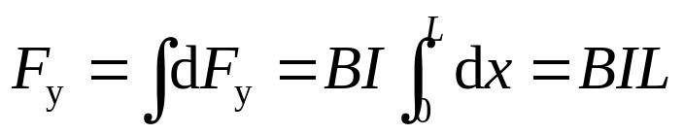
例4 求如图不规则的平面载流导线在均匀磁场中所受的力，已知 和 .
解 取一段电流元
P
L
结论任意平面载流导线在均匀磁场中所受的力，与其始点和终点相同的载流直导线所受的磁场力相同.

Slide 6



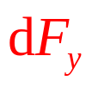














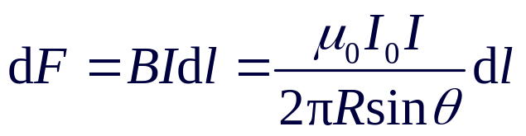

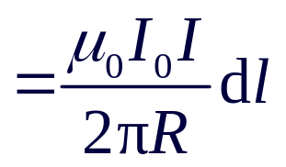
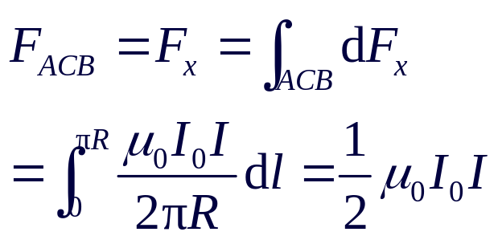


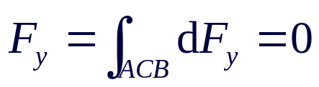


例：载流为 的无限长直导线,沿一半径为R的圆电流 的直径AB放置
求
(1) 半圆弧ADB受到的安培力;
(2) 整个圆电流受到的安培力.
解
(1)在半圆弧ADB上任取一
电流元
由对称性

